Slide 1
Unidad Especial
Regula Tu Barrio
#RegulaTu Barrio

Slide 2
ASENTAMIENTO HUMANO DE HECHO Y CONSOLIDADO DE INTERES SOCIAL DENOMINADO :
“SAN JOSE DE LA SALLE”
PRIORIZACIÓN GRUPO 2- POSICIÓN 55
#RegulaTu Barrio

Slide 3
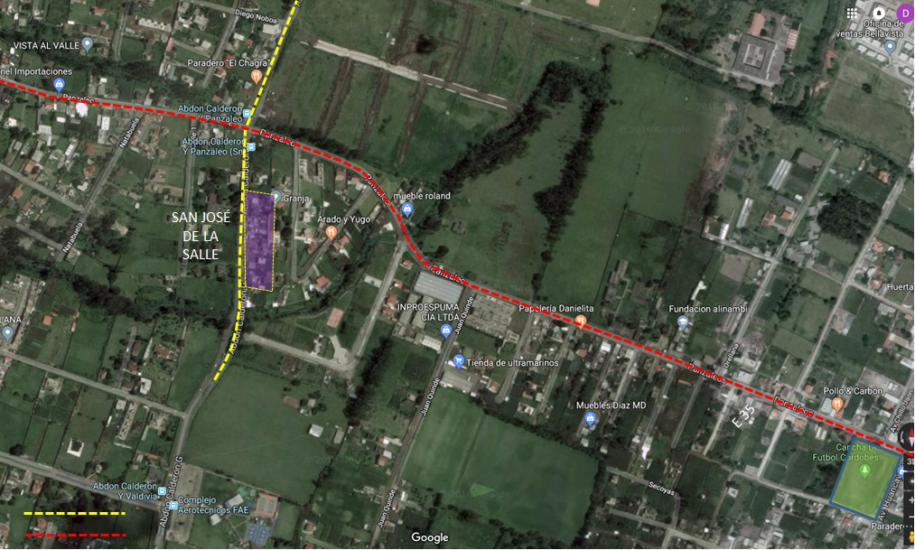
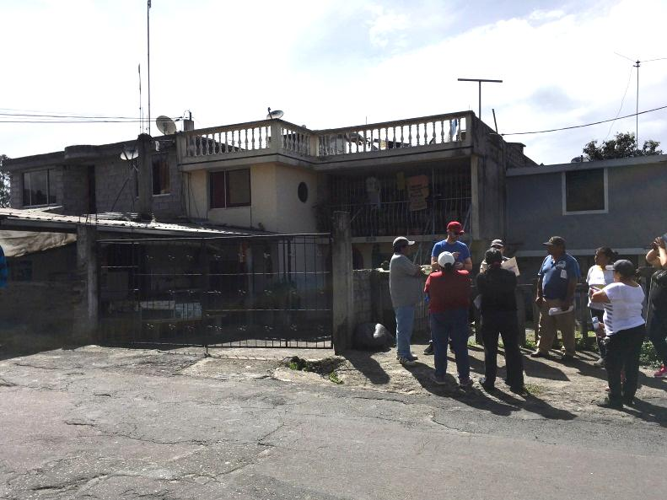
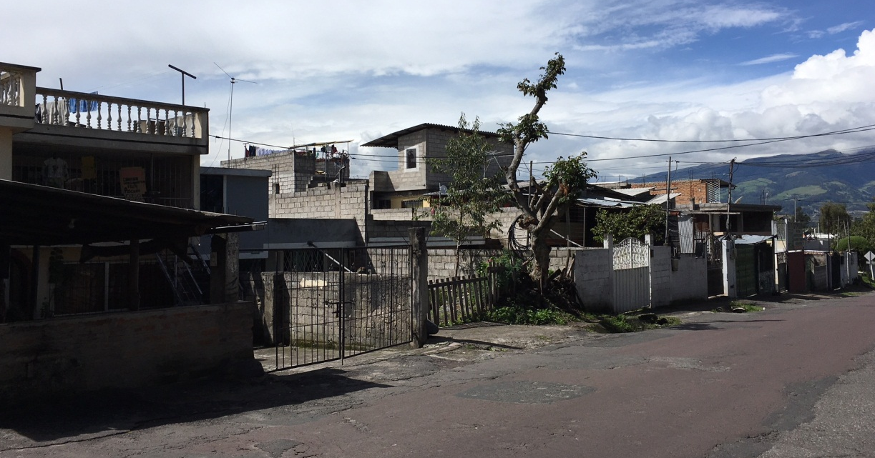
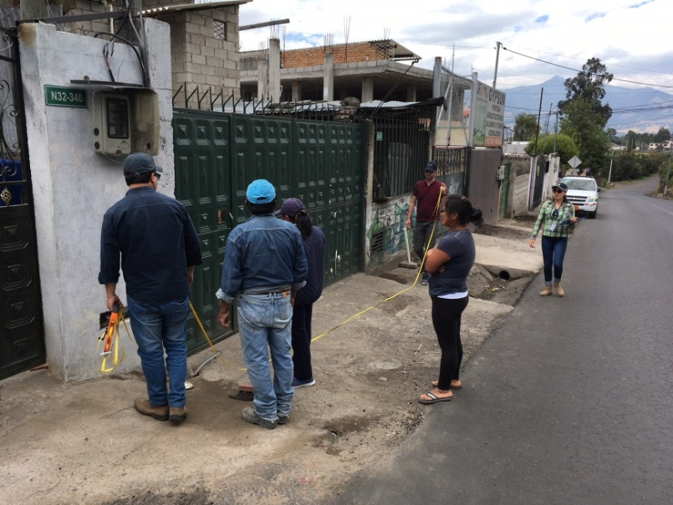
ASENTAMIENTO HUMANO DE HECHO Y CONSOLIDADO DE INTERÉS SOCIAL DENOMINADO
“SAN JOSÉ DE LA SALLE”
ADMINISTRACIÓN ZONAL: LOS CHILLOS - PARROQUIA: AMAGUAÑA
INFORMACIÓN DEL ASENTAMIENTO -PRIORIZACIÓN GRUPO 2- POSICIÓN 55
AÑOS DE ASENTAMIENTO (INICIO): | 20 Años | CONSOLIDACIÓN: |  | 100 %
AÑOS DE ASENTAMIENTO (ACTUAL): | 22 Años
NÚMERO DE LOTES: | 12 | POBLACIÓN BENEFICIADA: |  | 48 Hab.
ZONIFICACIÓN PROPUESTA: |  | D1 (D202-80)
LOTE MÍNIMO: |  | 200 m2
FORMA DE OCUPACIÓN DEL SUELO: |  | (D) Sobre línea de fabrica
USO PRINCIPAL: |  | (M) Múltiple
CLASIFICACIÓN DEL SUELO: |  | (SU) Suelo Urbano
INFORMES DE RIESGOS: |  | No. 297-AT-DMGR-2018, de 10 de octubre de 2018, califica: Riesgos por movimientos en masa: el AHHYC “San José de la Salle” en general presenta un Riesgo Moderado frente a procesos de deslizamientos. Rectificación: Oficio Nro. GADDMQ-SGSG-DMGR-2019-1009-OF, de fecha 03 de diciembre de 2019, emitido por el Director Metropolitano de Gestión de Riesgos, de la Secretaría General de Seguridad y Gobernabilidad: “… se rectifica en la calificación del nivel del riesgo frente a movimientos en masa, indicando que el AHHYC “San José de la Salle” de la Parroquia Conocoto en general presenta un Riesgo Bajo Mitigable.
ÁREA ÚTIL DE LOTES: |  | 2 979,49 | m2 |  | DERECHOS Y ACCIONES
ÁREA AFECTACIÓN VIAL (LOTES) |  | 391,69 | m2
ÁREA BRUTA TOTAL: |  | 3 371,18 | m2 |  | UERB-OC
DE LOS NOGALES
Obras de Infraestructura Existentes: |  | Obras Civiles Ejecutadas :
Agua Potable | 100 % | Calzada | N/A
Alcantarillado | 100 % | Aceras | N/A
Energía Eléctrica | 100 % | Bordillos | N/A
#RegulaTu Barrio

Slide 4
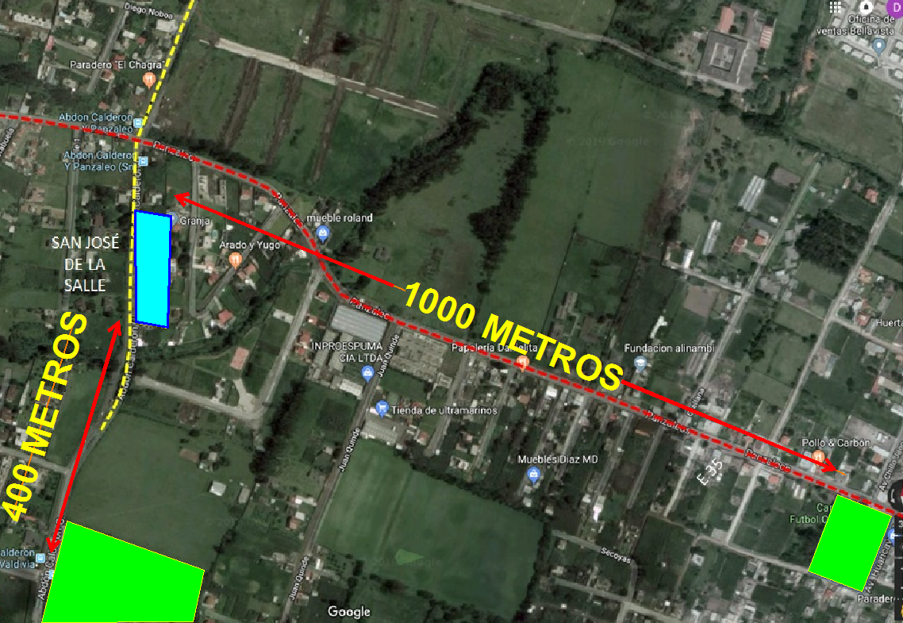
ASENTAMIENTO HUMANO DE HECHO Y CONSOLIDADO DE INTERÉS SOCIAL DENOMINADO
“SAN JOSÉ DE LA SALLE”
ADMINISTRACIÓN ZONAL: LOS CHILLOS - PARROQUIA: AMAGUAÑA
ÁREAS VERDES CERCANAS AL ASENTAMIENTO
PUENTE 5
DE LOS NOGALES
#RegulaTu Barrio
Notes:
-En caso de que el asentamiento no cuente con áreas verdes, añadir en el mapa las áreas verdes y equipamiento cercanas

Slide 5
ASENTAMIENTO HUMANO DE HECHO Y CONSOLIDADO DE INTERÉS SOCIAL DENOMINADO
“SAN JOSÉ DE LA SALLE”
ADMINISTRACIÓN ZONAL: LOS CHILLOS - PARROQUIA: AMAGUAÑA
CAMBIO DE ZONIFICACIÓN
Nº de Predio: | 273780
Clave Catastral: | 22805 004 025
REGULACIONES SEGÚN IRM.
Zonificación: | A2 (A1002-35)
Lote mínimo: | 1000 m2
Forma de Ocupación del suelo | (A) Aislada
Uso principal del suelo: | (M) Múltiple
Clasificación del Suelo: | (SU) Suelo Urbano
Cambio de Zonificación: | APLICA (SI – NO) | Zonificación: | D1 (D202-80)
 | SI | Lote mínimo: | 200 m2
 |  | Formas de Ocupación: | (D) Sobre Línea de Fábrica
 |  | Uso principal del suelo: | (M) Múltiple
#RegulaTu Barrio
Notes:
-Verificar que estos datos coincidan con los informes técnicos

Slide 6
ASENTAMIENTO HUMANO DE HECHO Y CONSOLIDADO DE INTERÉS SOCIAL DENOMINADO
“SAN JOSÉ DE LA SALLE”
ADMINISTRACIÓN ZONAL: LOS CHILLOS - PARROQUIA: AMAGUAÑA
PLANO DEL ASENTAMIENTO
#RegulaTu Barrio

Slide 7
ASENTAMIENTO HUMANO DE HECHO Y CONSOLIDADO DE INTERÉS SOCIAL DENOMINADO
“SAN JOSÉ DE LA SALLE”
ADMINISTRACIÓN ZONAL: LOS CHILLOS - PARROQUIA: AMAGUAÑA
LOTES POR EXCEPCIÓN
Lotes | Área Total (m2)
1 | 274,28
2 | 315,97
3 | 287,54
4 | 288,31
5 | 276,31
6 | 275,97
7 | 276,52
8 | 272,28
9 | 276,12
10 | 273,28
11 | 277,36
12 | 277,24
LEYENDA
0 | LOTES POR EXCEPCIÓN
#RegulaTu Barrio

Slide 8
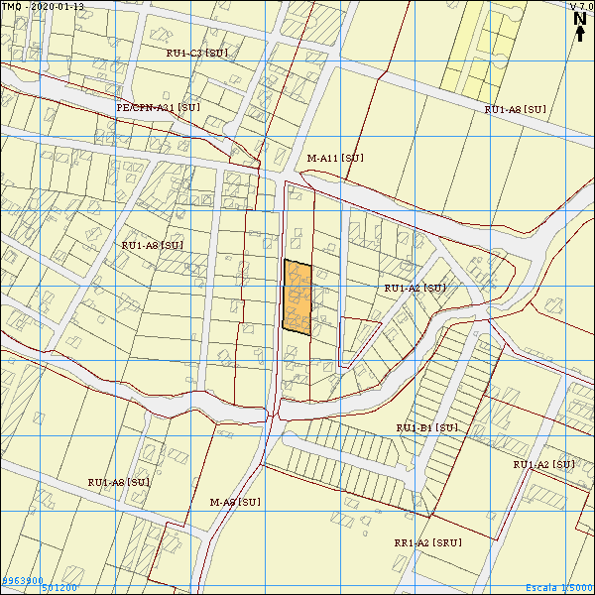
ASENTAMIENTO HUMANO DE HECHO Y CONSOLIDADO DE INTERÉS SOCIAL DENOMINADO
“SAN JOSÉ DE LA SALLE”
ADMINISTRACIÓN ZONAL: LOS CHILLOS - PARROQUIA: AMAGUAÑA
PLAN METROPOLITANO DE ORDENAMIENTO TERRITORIAL/ POMT
SAN JOSÉ DE LA SALLE
M-A2 (SU)
SAN JOSÉ DE LA SALLE
M–D1 ( SU )
#RegulaTu Barrio

